Slide 1
Цікавий артефакт моєї родини
Автор роботи
Гопкало Марія Володимирівна, учениця 7-В класу спеціалізованої школи № 264 з поглибленим вивченням англійської мови Деснянського району міста Києва Керівник: Оцун Олена Іванівна, вчитель історії

Slide 2
Мета: дослідити родинні артефакти - різні грошові знаки, які використовувались на території нашої держави у різні хронологічні часи під час перебування України у складі інших країн.
Завдання:
встановити хронологічні рамки монет, які потрапили до родинного спадку сім’ї Гопкало
проаналізувати розповіді рідних, щоб дослідити яким чином монети потрапили у родину.
встановити приблизний склад сплавів, з яких були виготовленні монети
дослідити, на території яких держав були викарбувані монети.

Slide 3
Кожна українська родина має культурні традиції, які передаються з поколіня в покоління: вишита сорочка, рушник, вінок, лялька, калина, сімейна пісня, побутові речі.
Для моєї родини дуже важливий артефакт - старовинні монети, які передавались у родині від пращурів до онуків.
Від прадіда – до мене…

Slide 4
На сьогодні у власності родини в наявності є шість монет: монета 1880, монета 1914, монета 1932, монета 1941, монета 2022, монета 2023 років.
За свідченням мого дідуся Гопкало Миколи Степановича монет було більше, але ці монети, як і люди, зазнали багато трагічних подій і не всі збереглись.
Цінність артефакту залежить
від того, хто його тримав…

Slide 5
РОДИННЕ ДЕРЕВО СІМ’Ї ГОПКАЛО
Гопкало Марія Володимирівна
Мама Гопкало Любов Леонідівна
Тато Гопкало Володимир Миколайович
Сосновська Надія Георгіївна
Сосновський
Леонід Васильович
Дідусь
Гопкало Микола Степанович
Бабуся
Гопкало
Ганна Дмитрівна
Прадідусь
Прадідусь
Прадідусь
Гопкало
Степан Іванович
Прадідусь
Дмитро Прокофійович
Прабабуся
Прабабуся
Прабабуся Галина Петрівна
Прабабуся
Марія Павлівна
Монети 1880, 1914 року були передані прадідусем Гопкало Степаном Івановичем

Slide 6
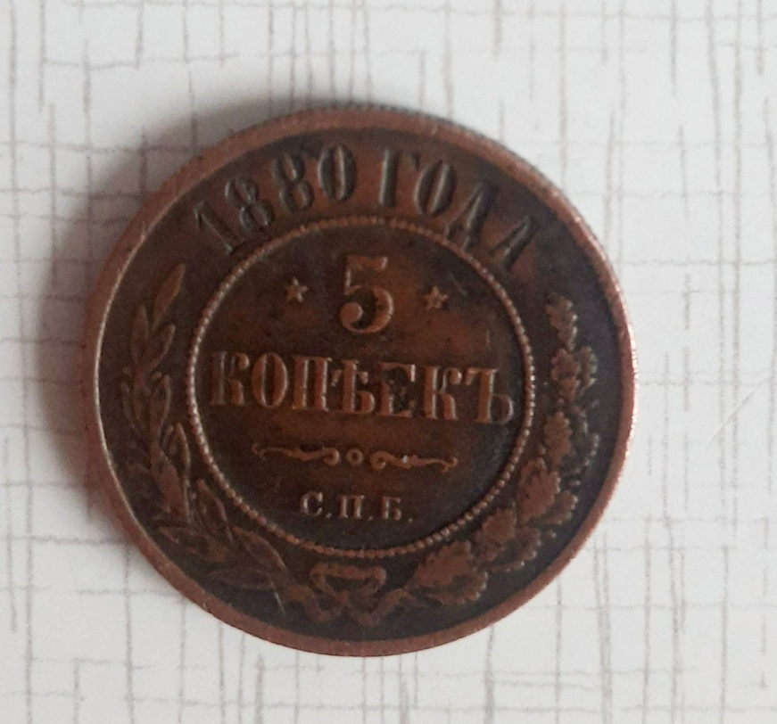
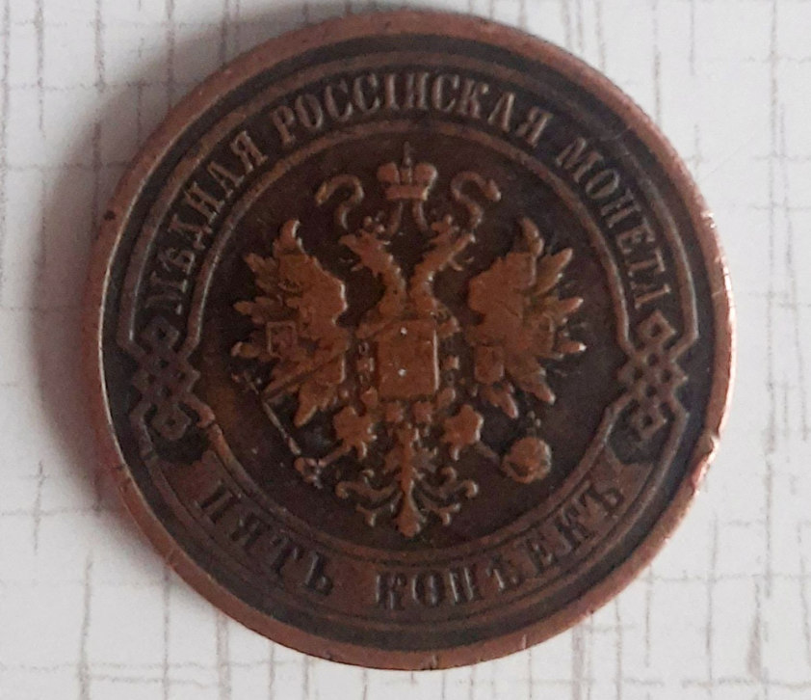
МОНЕТА 5 копійок
Приблизний рік виготовлення – 1880 рік XIX століття.
Україна перебувала у складі Російської імперії. Монета була передана прадідусем Гопкало Степаном Івановичем. За 5 копійок можна було придбати кусень хліба, каву або чай, невелику кількість фруктів або овочів,
деякі речі для побуту, наприклад, нитки, голки, пряжу або шматок мила. Також можна було скористатися послугами лікаря або підстригтися у перукаря.
Номінал: 5 копійок
Матеріал: мідь
Вага(грами): 16,38
Діаметр (мм): 32,7
Тираж: 15 355 000

Slide 7
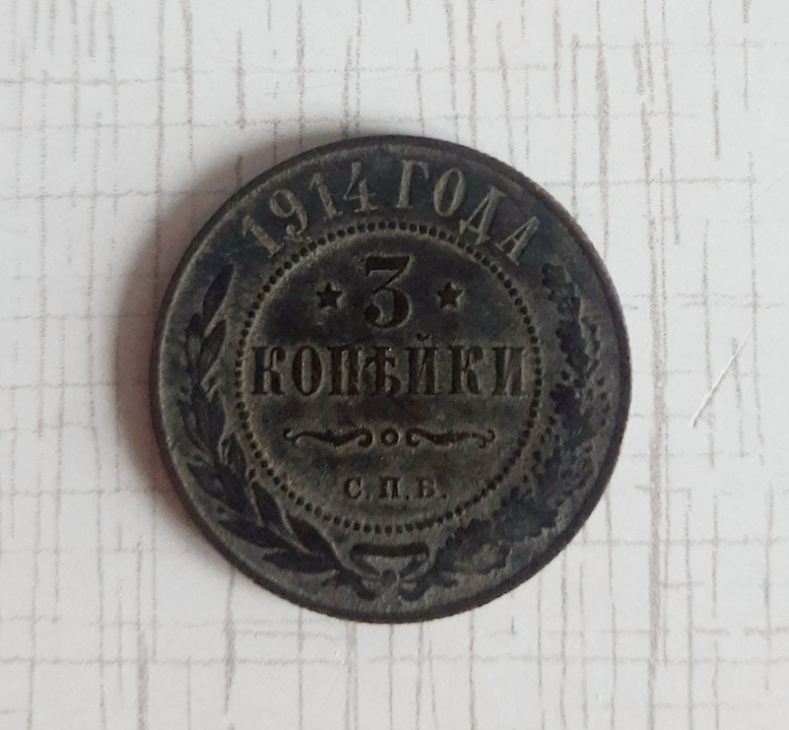
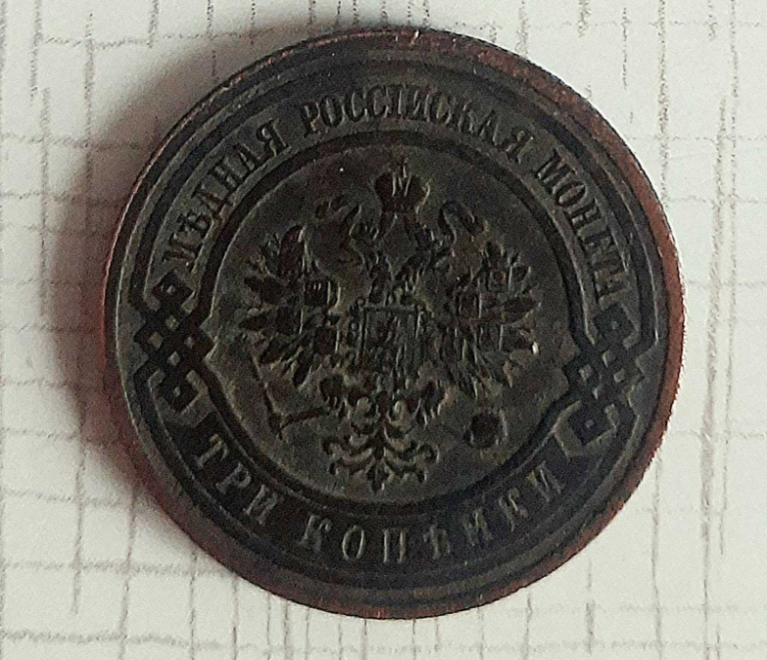
МОНЕТА 3 копійки
Приблизний рік виготовлення – 1914 рік XX століття
Україна була у складі Російської імперії. За 3 копійки можна було купити невелику кількість кондитерських виробів,цукерки
або невеличку кількість милового порошку для миття рук.
Номінал: 3 копійки Материал: мідь
Вага (грами): 9,83
Діаметр (мм): 27,9-28,4
Тираж: 8 166 681

Slide 8
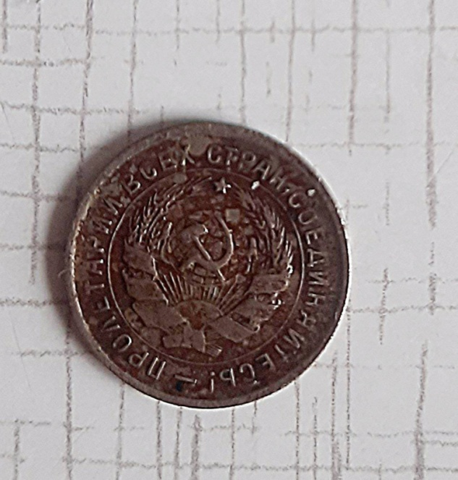
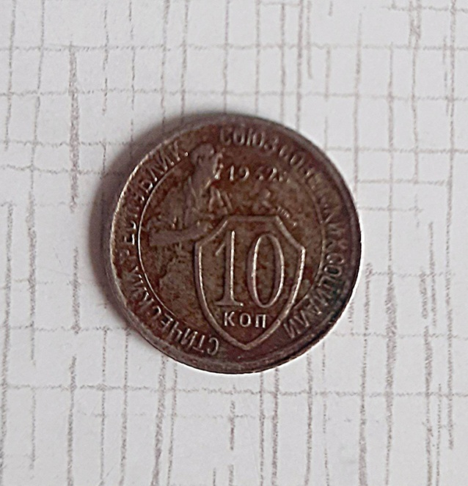
МОНЕТА 10 копійОк
Приблизний рік виготовлення – 1932 рік
XX століття.
Україна була у складі Радянського Союзу та переживала у цей час голодомор.
Монету було знайдено батьком у 80-х роках ХХ ст. на подвір’ї будинку Гопкала Степана Івановича
За монету можна було купити невеликий шматочок хліба, кусень цукру або шматок мила.
Номінал: 10 копійок
Матеріал: мельхіор
Вага (грами) 1,8
Діаметр (мм) 17,3
Тираж (шт) 171 641 000

Slide 9
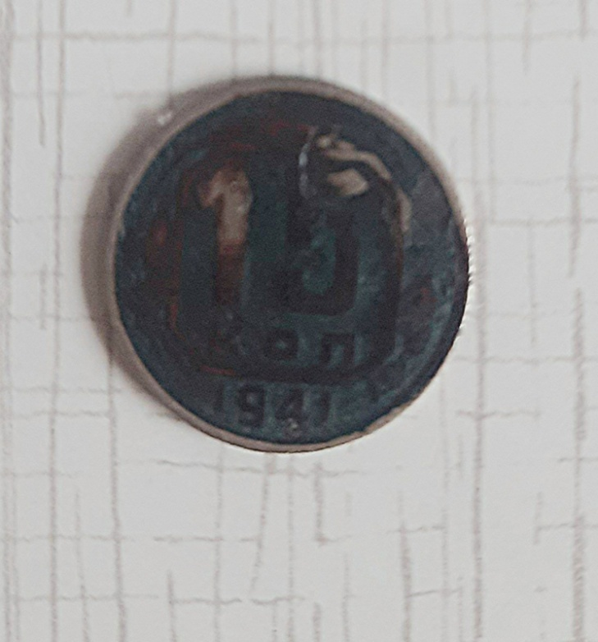
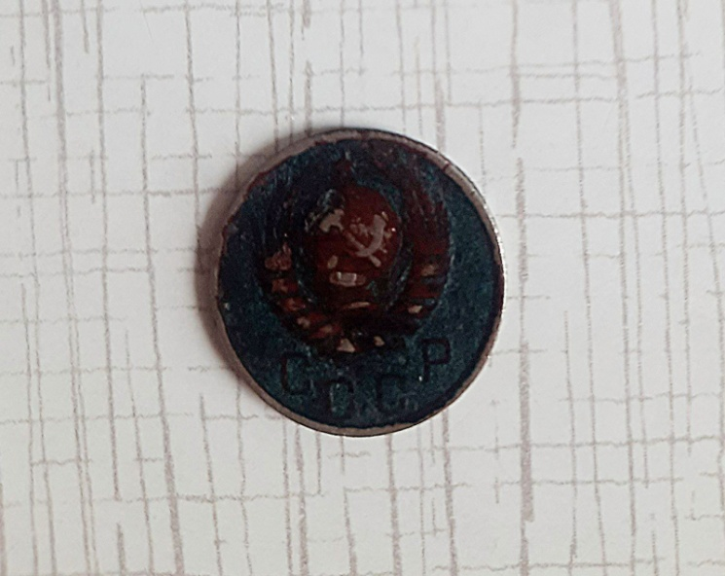
МОНЕТА 10 копійок
Приблизний рік виготовлення – 1941 рік XX століття.
Україна була у складі Радянського Союзу, розпочалася друга світова війна. Монета була передана моїм дідом Гопкало Миколою Степановичем моєму батькові, коли йому виповнилося 20 років.
За 10 копійок можна було придбати невеликий об’єм борошна або цукру, шматок мила, газету або журнал.
Номінал: 10 копійок
Тираж: невідомий
Метал: мельхіор
Діаметр: 17,27 мм
Вага: 1,8 г

Slide 10
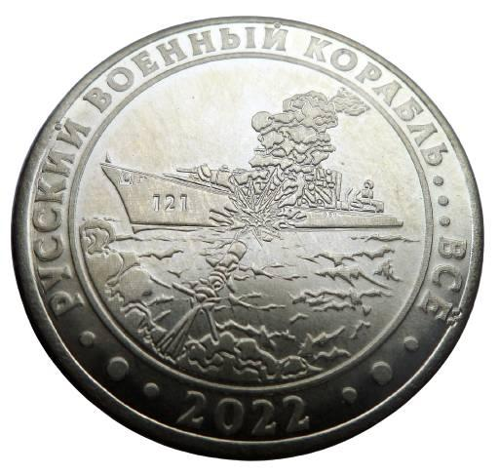
Сувенірна монета - 2022 «Русский военный корабль…..»
Рік виготовлення – 2022 рік XXI століття
Україна - НЕЗАЛЕЖНА!!
Придбав батько Гопкало Володимир Миколайович
Обіцяю передати свої онукам.

Slide 11
Монети є речовими джерелами історії. Досліджуючи різноманітні історичні джерела, вчені дізнаються про те, яким було життя людей у різні історичні періоди. Завдяки дослідженню я дізналася багато нового з історії україни, нумізматики, родоводу своєї сім’ї

Slide 12
Список використаних джерел:
1.Україна в складі двох імперій. https://arm.naiau.kiev.ua/books/history/material/navmat/tema_5/lekcia.html
2. Характеристика монет.
https://uk.wikipedia.org/wiki/
3. Історія грошового обігу в Україні.
https://textbook.com.ua/ekonomika/1475208957/s-6?page=1
4. Як стоврити родинне дерево.
https://photo-lviv.in.ua/yak-zrobyty-rodove-derevo-5-shliakhiv-poshuku-predkiv/

Slide 13
ДЯКУЮ ЗА УВАГУ!

